Slide 1



Module 7 – Méthodologies inclusives
Méthodologies Inclusives pour aborder la Sexualité, le Genre et la Diversité
Never Gets Old – Projet Erasmus+ KA220-ADU

Slide 2
PROGRAMME
1. Introduction
2. Pourquoi la méthode compte ?
3. Exercice – Do's and Don'ts
4. S'adapter aux réalités
5. Exercice – Situation complexe
6. Conclusion et évaluation

Slide 3
OBJECTIFS DE LA SESSION
À la fin de cette session, vous serez capable de :
  Créer un espace sécurisé pour aborder l'intimité
  Utiliser une communication inclusive (langage, posture)
  Adapter votre approche aux différentes réalités
  Construire une réponse d'équipe face aux situations complexes

Slide 4
POURQUOI LA MÉTHODE COMPTE ?
Le sujet est tabou, la méthode est cruciale
  Les professionnel·les se taisent par manque de formation
  Les aîné·es se taisent par peur du jugement
  Les familles se taisent par gêne
Notre rôle : créer les conditions de la parole
CE QU'IL FAUT ÉVITER
❌ "À VOTRE ÂGE, VOUS NE DEVRIEZ PLUS VOUS PRÉOCCUPER DE ÇA."
❌ PRÉSUMER DE L'HÉTÉROSEXUALITÉ ("QUEL ÂGE AVAIT VOTRE MARI ?")
❌ RIRE NERVEUSEMENT QUAND UN RÉSIDENT ÉVOQUE SA VIE INTIME
❌ ENTRER DANS UNE CHAMBRE SANS FRAPPER

Slide 5
LA COMMUNICATION INCLUSIVE -
POURQUOI LA MÉTHODE COMPTE ?
Les principes de la communication inclusive :
1. Le langage
  Poser des questions ouvertes : "Y a-t-il une personne importante dans votre vie ?"
  Demander les pronoms : "Quels pronoms utilisez-vous ?"
  Éviter les présomptions (hétérosexualité, cisidentité)
2. La posture
  Écouter sans jugement
  Accueillir les confidences avec sérieux
  Ne pas rire nerveusement
3. L'environnement
  Signes visibles d'inclusion (autocollants, affiches)
  Documents inclusifs
  Espaces non-genrés

Slide 6
EXERCICE 1 – DO'S AND DON'TS
Objectif : Identifier et pratiquer les techniques de communication inclusive
Consigne :
  En petits groupes, vous allez recevoir des cartes
  Triez-les en deux piles : À faire ✅ et À éviter ❌
  Pour chaque "À éviter", proposez une meilleure alternative
Temps : 25 minutes (15 min en groupe + 10 min de mise en commun)

Slide 7
S'ADAPTER AUX DIFFÉRENTES RÉALITÉS
AVEC UNE PERSONNE AYANT DES TROUBLES COGNITIFS
  LE BESOIN D'AFFECTION EST L'UN DES DERNIERS À DISPARAÎTRE
  DISTINGUER "TROUBLE DU COMPORTEMENT" ET BESOIN D'INTIMITÉ
AVEC UNE PERSONNE TRANS
  RESPECTER LE PRÉNOM ET LES PRONOMS
  ASSURER LA CONTINUITÉ DES TRAITEMENTS HORMONAUX
AVEC UNE PERSONNE ISSUE D'UNE CULTURE DIFFÉRENTE
  HUMILITÉ CULTURELLE – DEMANDER SES MOTS, SES REPÈRES

Slide 8
TRAVAILLER EN ÉQUIPE : LA FORCE DU COLLECTIF
FACE À UNE SITUATION COMPLEXE, NE RESTEZ PAS SEUL·E.
DÉMARCHE EN 5 ÉTAPES :
  IDENTIFIER LE PROBLÈME ET LES PERSPECTIVES
  IMPLIQUER LES BONNES PERSONNES (RÉSIDENT·E, FAMILLE, ÉQUIPE)
  IDENTIFIER LES PRINCIPES ÉTHIQUES EN JEU
  DÉCIDER DES ACTIONS (IMMÉDIATES, COURT TERME, LONG TERME)
  DOCUMENTER ET COMMUNIQUER LA DÉCISION

Slide 9
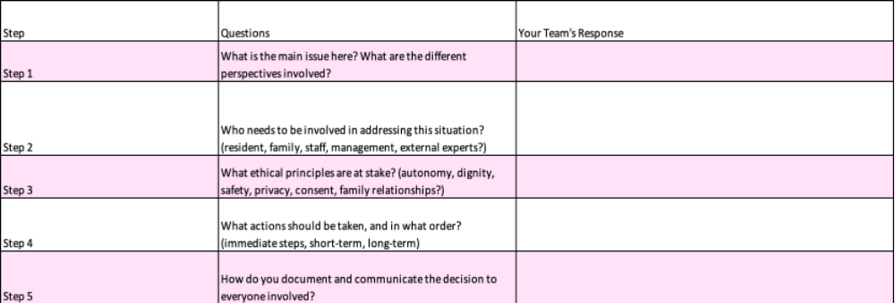
EXERCICE 2 – SITUATION COMPLEXE
Consigne (25 min) :
En petits groupes, lisez la situation proposée.
Utilisez la fiche réponse en 5 étapes pour construire une réponse d'équipe.
Préparez une restitution de 2 minutes.

Slide 10
SYNTHÈSE : CE QU'ON RETIENT
  La méthode est aussi importante que le message
  Le langage est un outil d'inclusion – il peut ouvrir ou fermer des portes
  Créez un environnement accueillant – les signes visibles comptent
  Adaptez-vous – il n'y a pas de solution unique
  Travaillez en équipe – la réponse collective est plus forte

Slide 11
MERCI

